Slide 1

C++大作业 《丁老头脱发记》
阿联酋不爱篮球爱花花
南开大学21级工科模拟试验班

Slide 2
目录
1.游戏玩法介绍
2.游戏代码介绍
3. 过程中遇到的问题以及解决措施
4. 后期版本优化期望

Slide 3
1.游戏玩法介绍
该游戏以飞机大战为模板，玩家使用鼠标移动丁老头，老头的头发本身会随时间增加不断掉落，同时界面上方随机出现四种事件图片，并以一定速度向丁老头撞去，相遇后老头头发数量发生变化，其中“熬夜”和“敲代码”会让老头头发变少而，“霸王生发液”和“植发”会让老头头发变多。老头的起始发量为3，左上角hair num显示动态变化的头发数量。

Slide 4
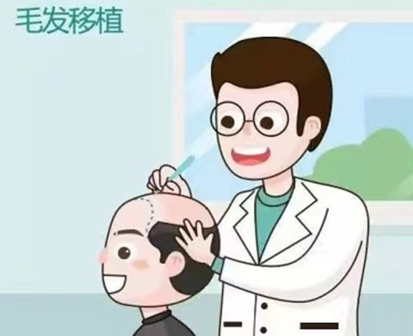

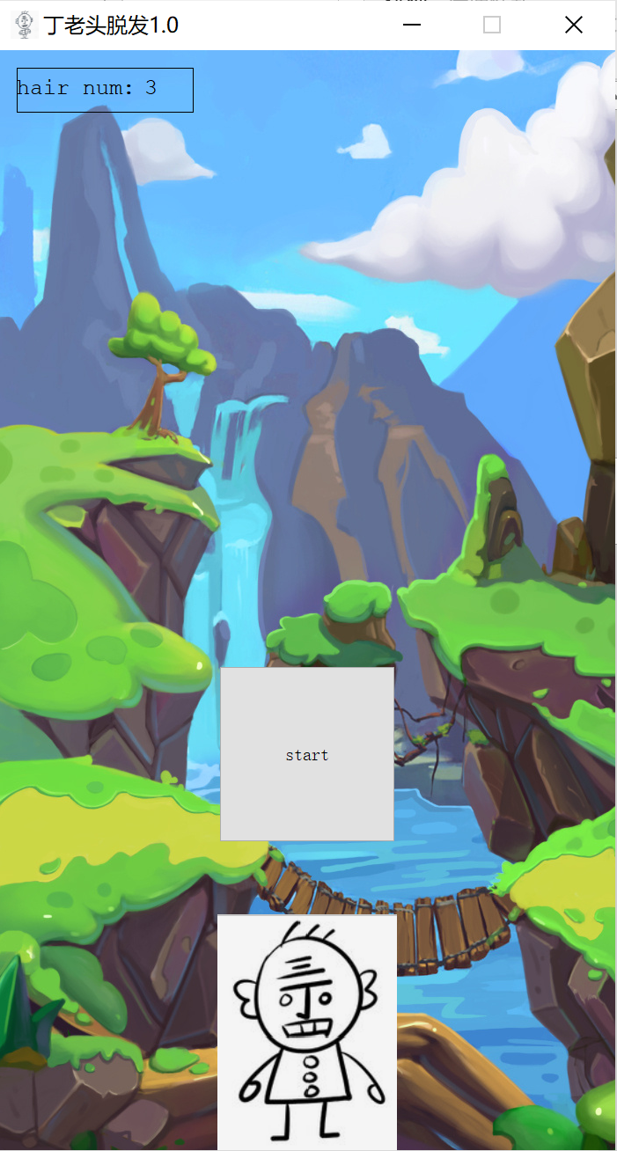
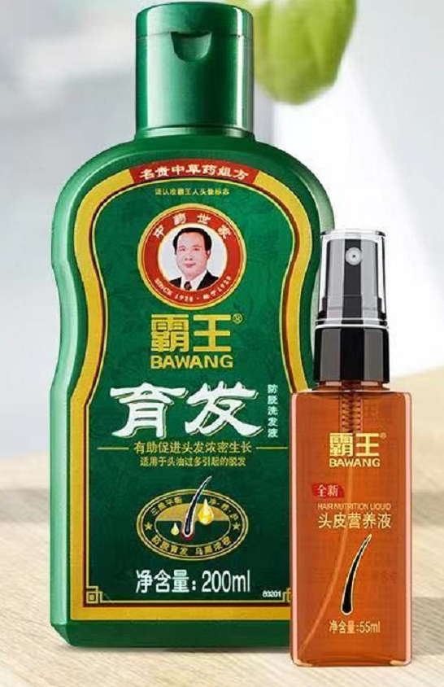

游戏界面展示
四种事件展示

Slide 5
来浅玩一下吧！

Slide 6
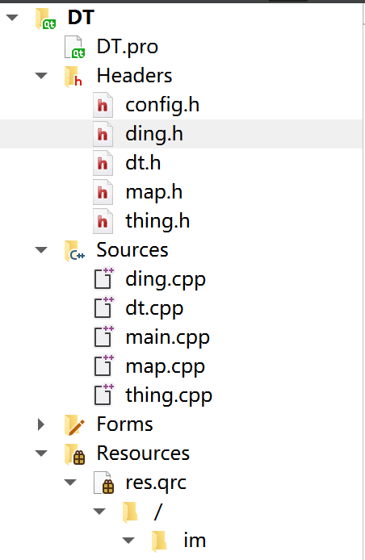
2.游戏代码展示
头文件
老头类
主窗口类
地图类
类
事件类
源文件

Slide 7
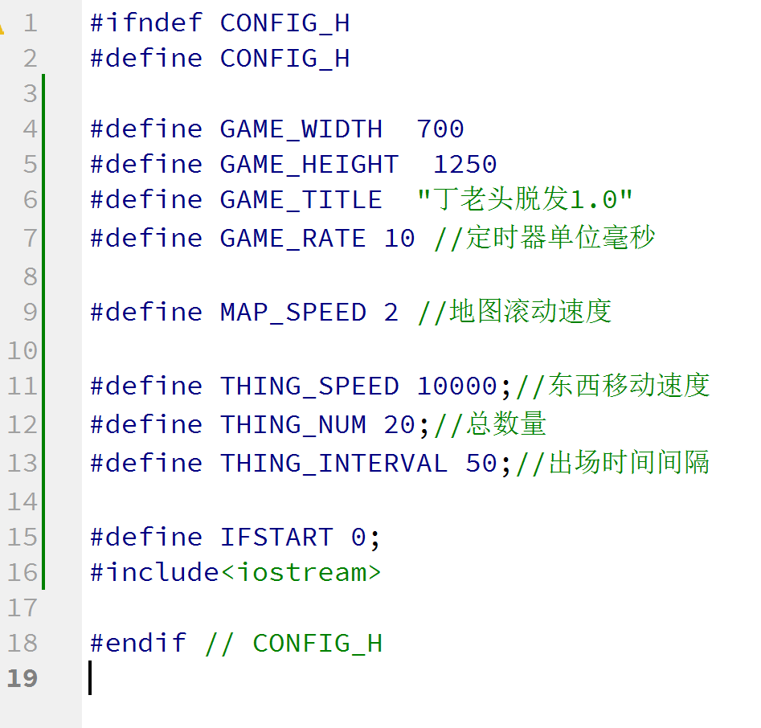
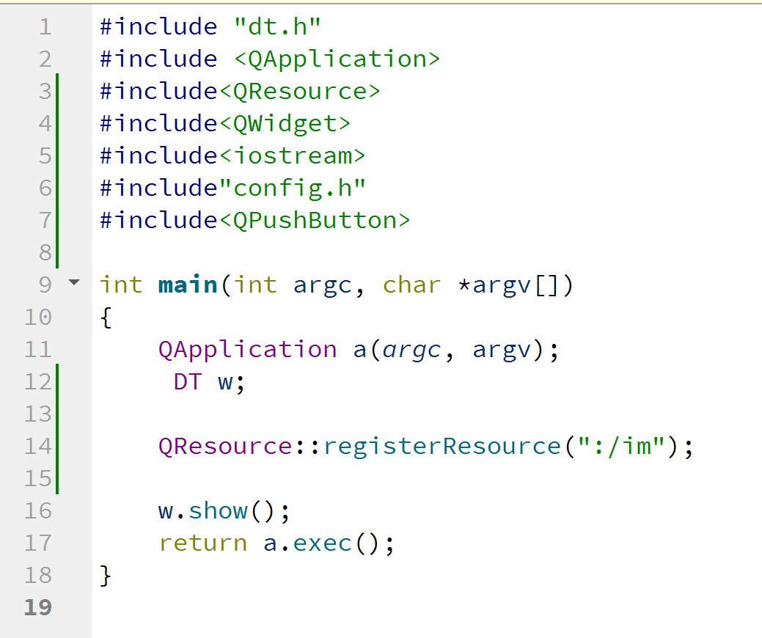
<config.h>(配置）
Main函数（执行主体）

Slide 8
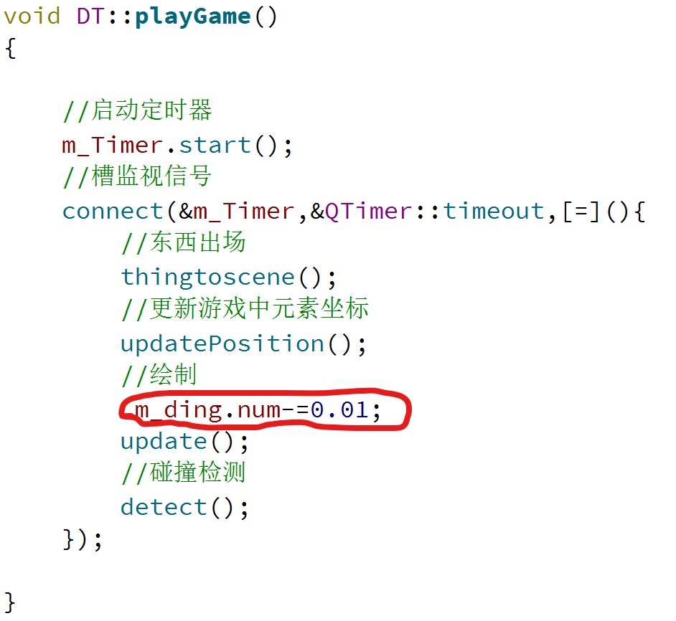

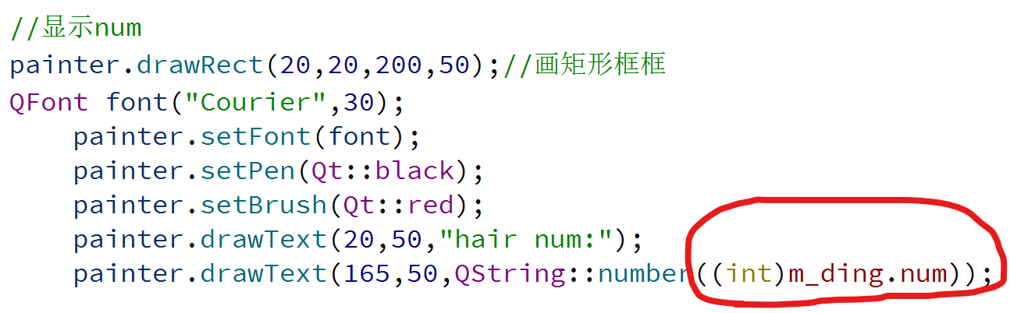
3.过程中遇到的问题以及解决措施
每隔一段时间掉头发怎么控制？
定时器事件

Slide 9
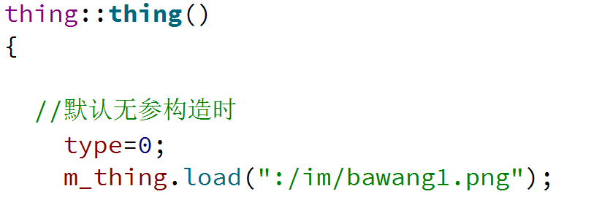
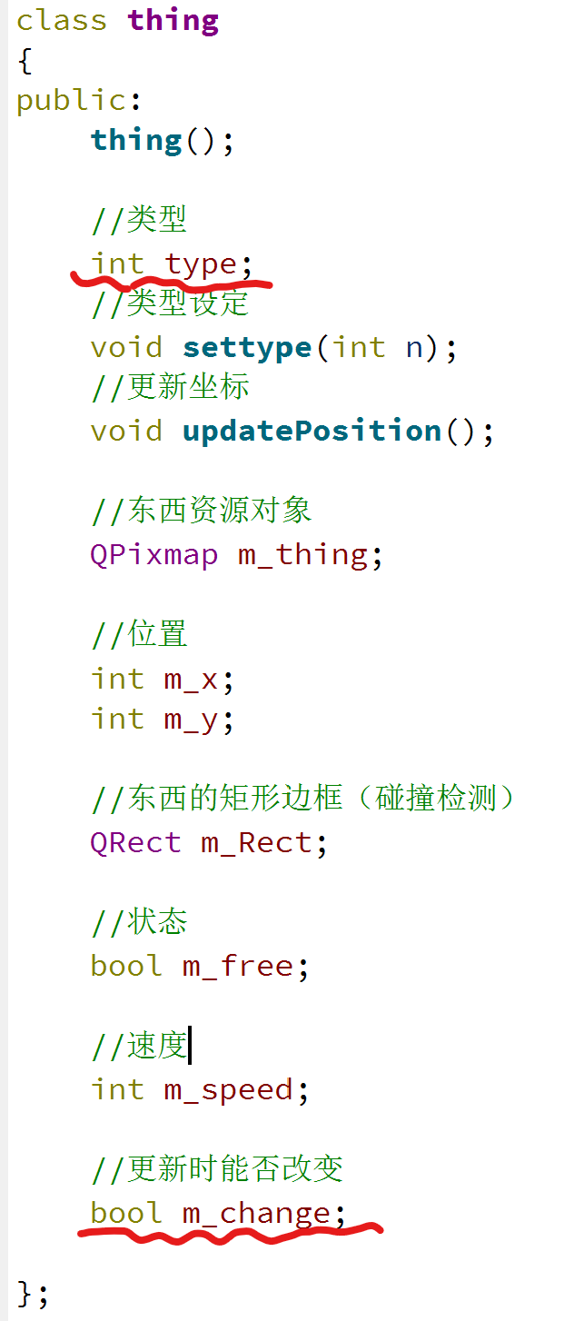
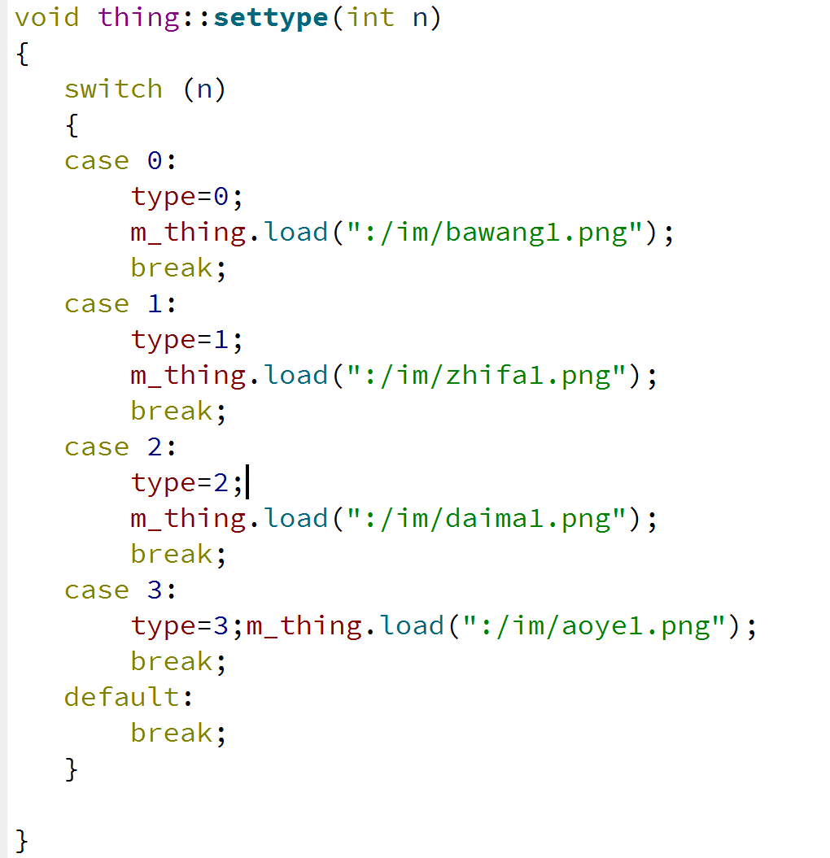

四种thing,
设置4个类？
？

Slide 10
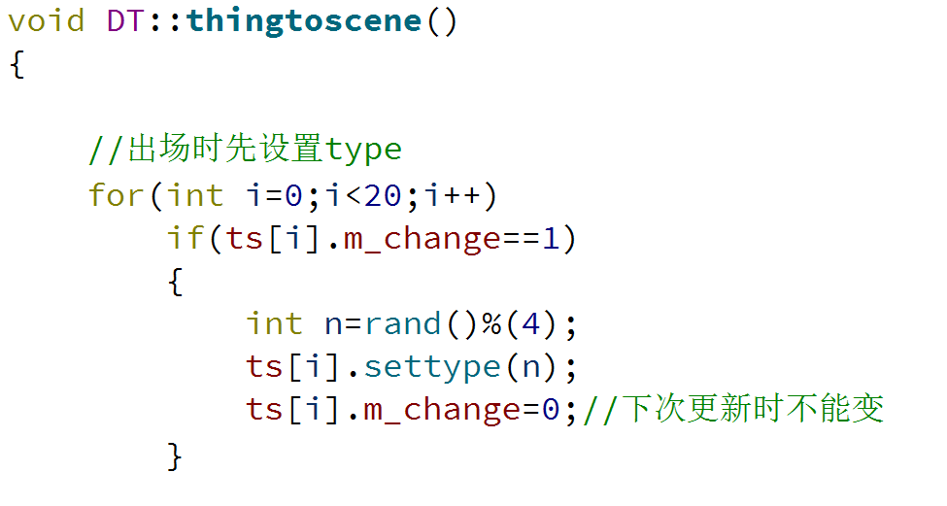
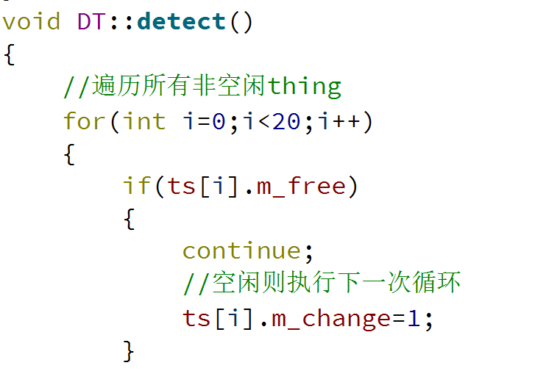
什么时候用Thing::set type()函数？
空闲vs非空闲？
绝对不能改非空闲的！
空闲态即为可改态（m_change=1）
出场那一瞬间更改（随机数）

Slide 11
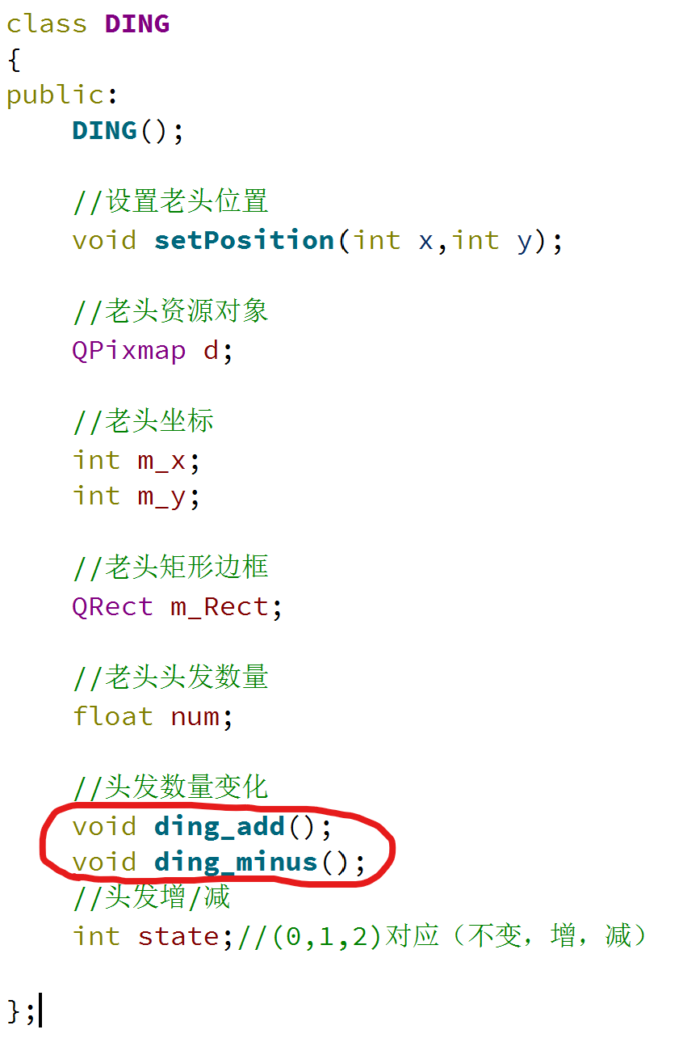
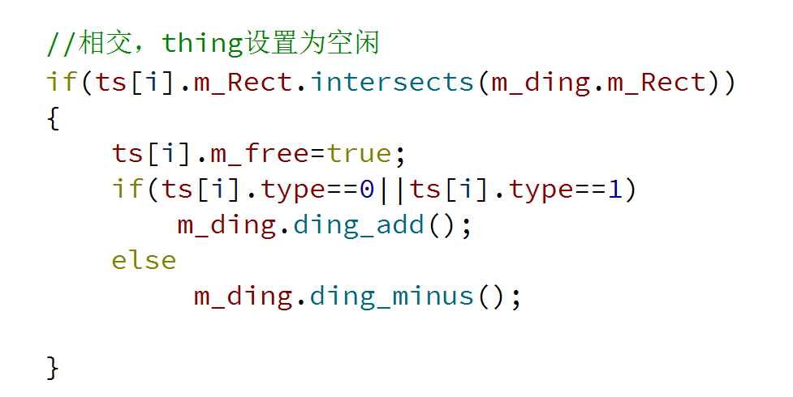
不同类型的thing的不同碰撞效果如何实现？
碰撞效果？Hair num++/--

Slide 12

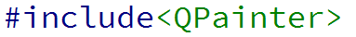
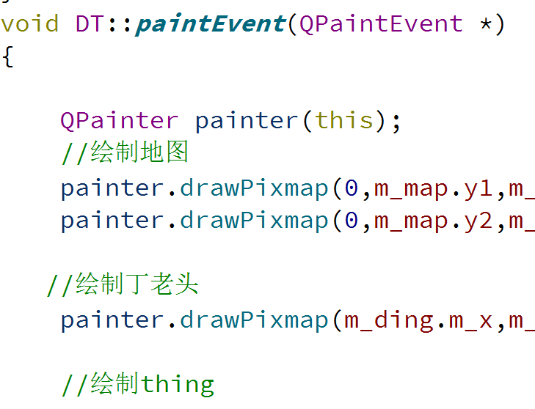
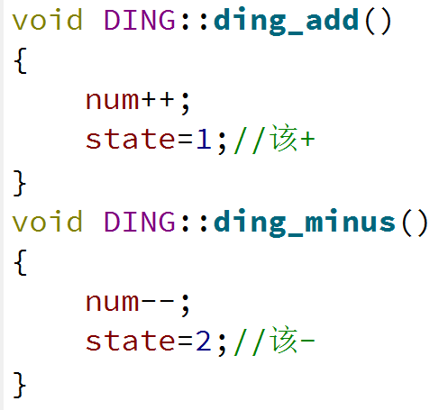
碰撞效果动态体现？
给老头画头发
怎么画？
对DING::ding_add(),DING::ding_minus()函数再优化->
什么时候画?
DING类中引入int state变量，碰撞时state改变

Slide 13
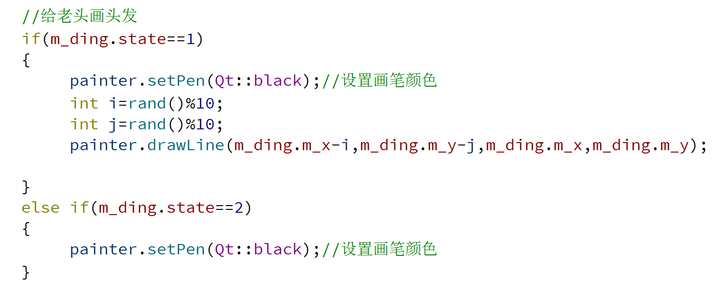
But,掉头发时怎么擦除？
随机生成斜度
画线

Slide 14
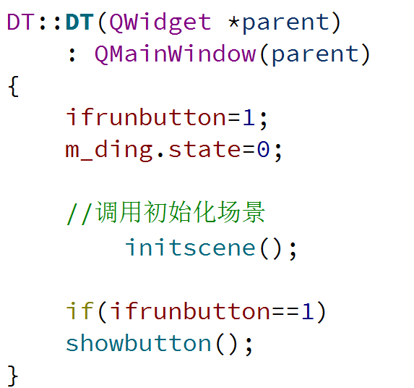
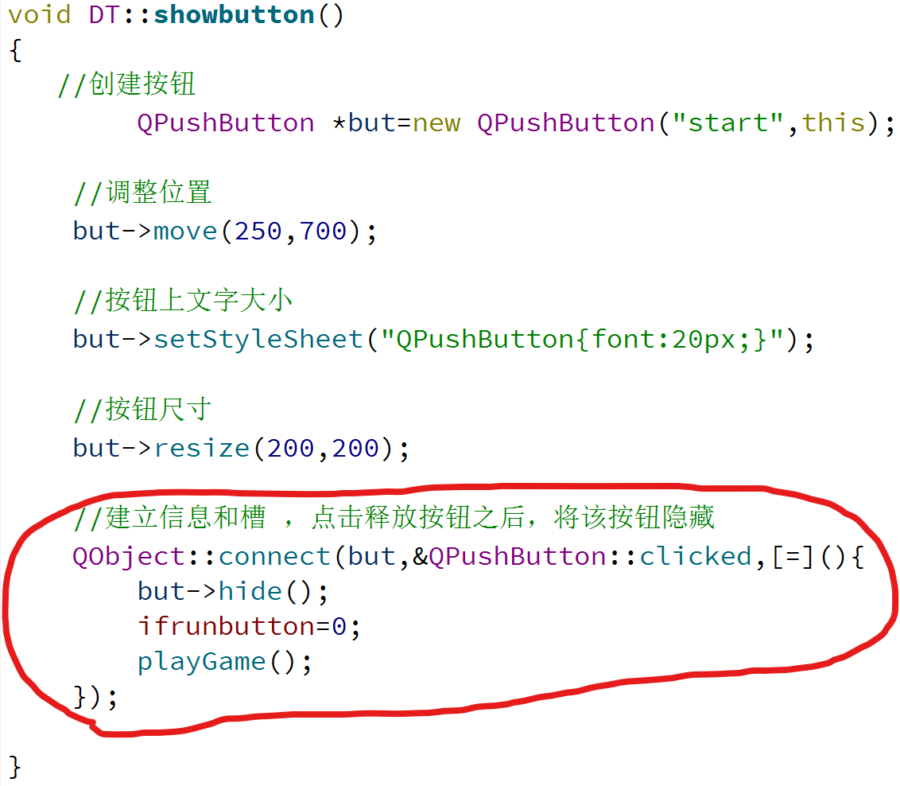
游戏开始界面按钮设置？
信号和槽

Slide 15
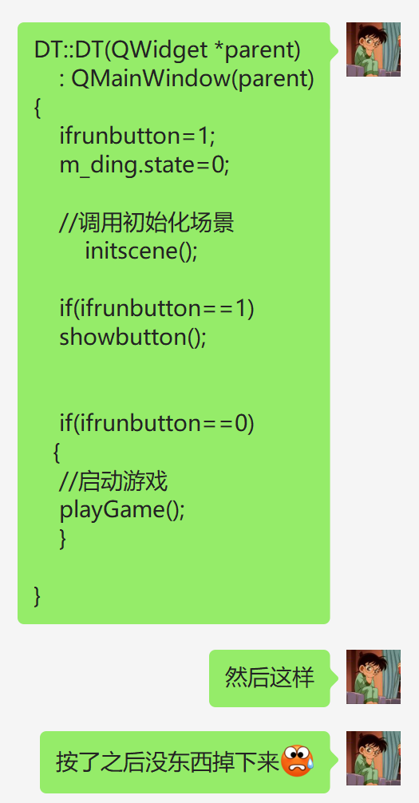
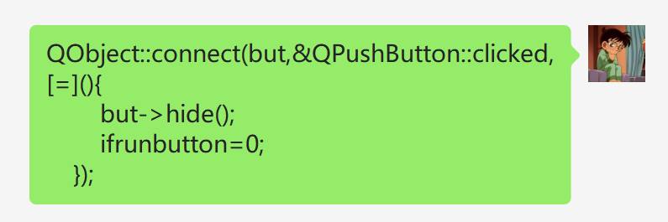
这样为什么不对？

Slide 16
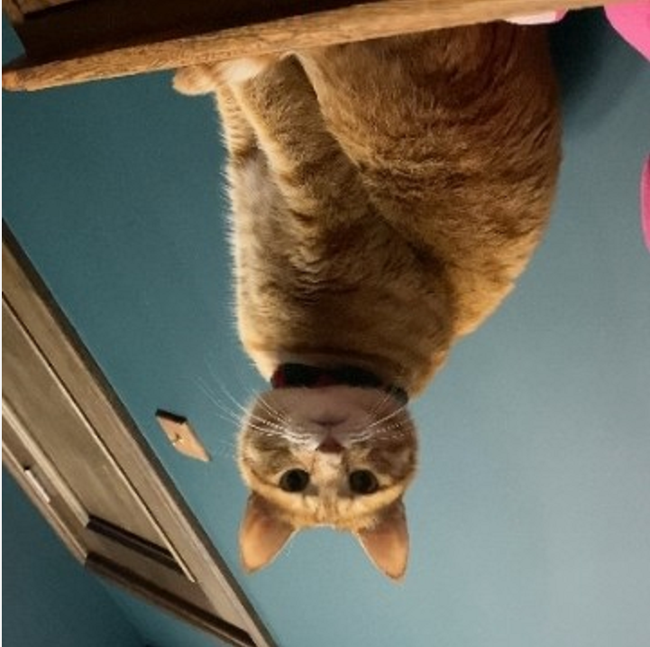

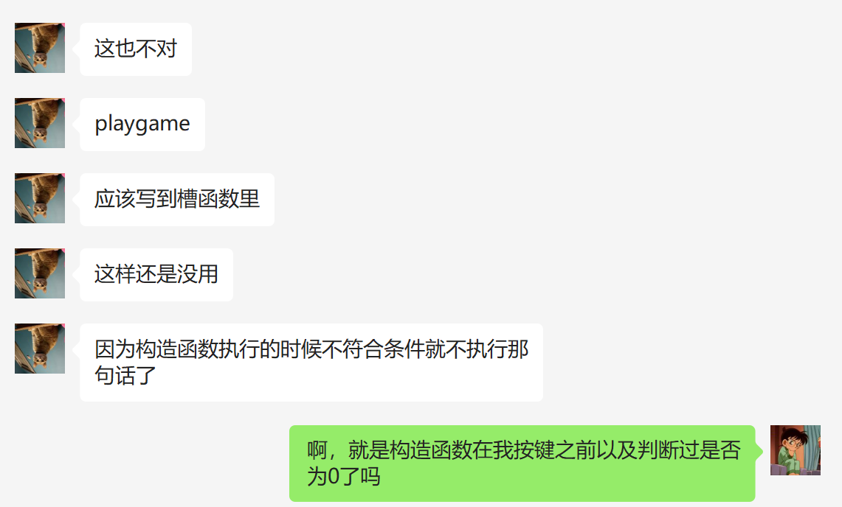
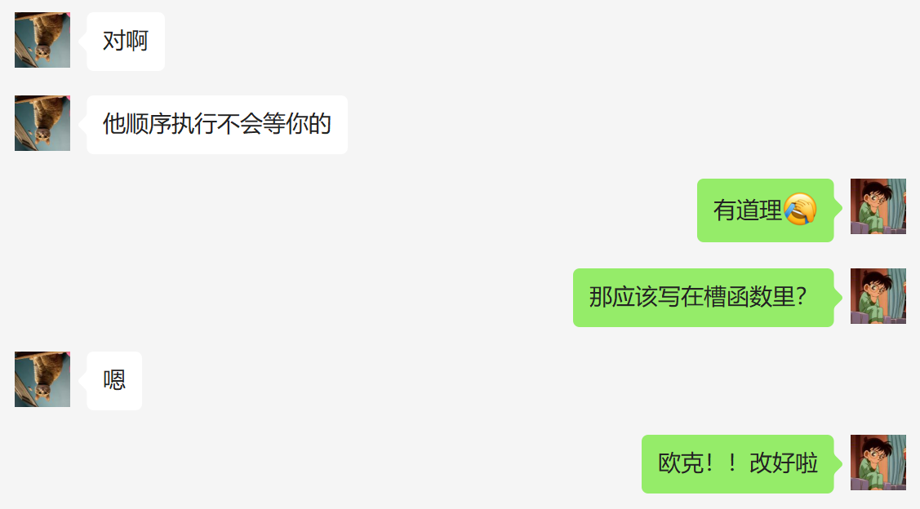
大多数情况人比猴儿靠谱
VS

Slide 17
4. 后期版本优化期望
（1.画面优化处理
（2.随机数优化
（3.头发增减动态体现
（4.模式选择多样化

Slide 18
谢谢观看

